Slide 1

Η ΜΕΤΑΚΙΝΗΣΗ ΑΣΘΕΝΩΝ…
ΕΙΝΑΙ ΠΟΛΥ ΣΗΜΑΝΤΙΚΗ
ΓΙΑ ΤΗΝ ΨΥΧΟΛΟΓΙΑ ΤΟΥΣ
ΓΙΑ ΤΗ ΣΩΜΑΤΙΚΗ ΤΟΥΣ ΚΑΤΑΣΤΑΣΗ

Slide 2
Τι προβλήματα προκαλεί η ακινησία και η ελλιπής μετακίνηση του ασθενή;

Slide 3
Ποιοι χειρίζονται/ μεταφέρουν ασθενείς
Οι νοσηλευτές
Οι τραυματιοφορείς
Οι φυσιοθεραπευτές
Οι εργοθεραπευτές
Οι βοηθοί των παραπάνω επαγγελμάτων
Οι φροντιστές/συνοδοί/συγγενείς

Slide 4
Το παραϊατρικό προσωπικό οφείλει να εκπαιδεύσει το συγγενικό περιβάλλον στις τεχνικές και στους τρόπους μεταφοράς

Slide 5
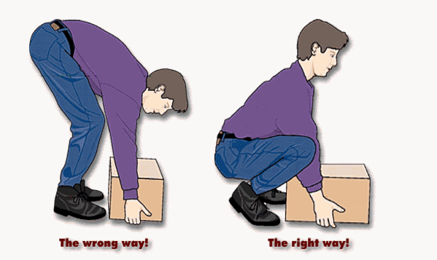
Οι ασθενείς δεν είναι φορτία να τα κουβαλήσουμε δεν διαθέτουν χειρολαβές δεν είναι δυνατό να προβλεφθεί τι θα συμβεί κατά τον χειρισμό ενός ασθενή

Slide 6

Για το χειρισμό και τη μεταφορά των ασθενών … απαιτείται κάποια μυϊκή δύναμη αλλά κυρίως τεχνική

Slide 7

Οι κίνδυνοι στο περιβάλλον!
Ολισθηρές επιφάνειες
Ανώμαλες επιφάνειες
Χωρικοί περιορισμοί (μικρά δωμάτια,πολλά εμπόδια κ.λ.π)

Slide 8

Άλλοι κίνδυνοι
Απουσία βοήθειας
Ανεπαρκής εξοπλισμός
Ακατάλληλα ενδύματα και υποδήματα
Έλλειψη γνώσεων ή κατάρτισης

Slide 9
ΠΡΟΣΟΧΗ
Επιλέγουμε την πιο ασφαλή και όχι την πιο εύκολη μέθοδο
Αν δε νοιώθουμε σίγουροι ζητάμε βοήθεια
Σταθεροποιούμε το αμαξίδιο βάζουμε φρένα

Slide 10

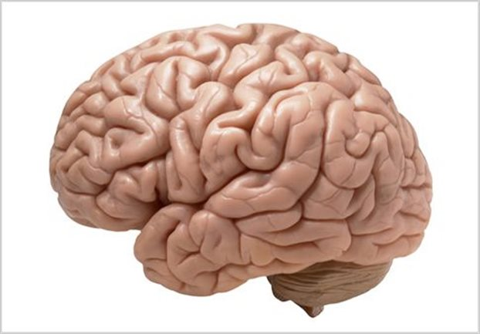
You have one of this!
So… Use it

